Slide 1
ΜΑΘΗΜΑ 3: Πόσο πολύτιμα είναι τα αντικείμενα που ανήκουν στους εκτοπισμένους λαούς ως ιστορικές πηγές;
Σε αυτό το μάθημα, θα...
Σκεφτείτε ποια αντικείμενα θα μπορούσατε να πάρετε μαζί σας, αν αναγκαστείτε να φύγετε ξαφνικά από το σπίτι σας.
Μελετήσετε μερικά από τα αντικείμενα που πήραν οι εκτοπισμένοι λαοί μετά την Ανταλλαγή Πληθυσμών, βγάζοντας συμπεράσματα για τους ιδιοκτήτες τους και υποθέτοντας τους λόγους για τους οποίους πάρθηκαν τα αντικείμενα.
Για να μπορείτε να...
Σκεφτείτε την αξία των αντικειμένων ως ιστορικές πηγές.
Γράψετε μια "αυτό-αφήγηση" από την οπτική γωνία ενός επιλεγμένου αντικειμένου.
Λέξεις κλειδιά: αξία, επιβεβαίωση, πρόκληση.

Slide 2
Επιστρέφετε στο σπίτι σας μετά το σχολείο, έχοντας πολλά να πείτε στην οικογένειά σας για τη μέρα που μόλις περάσατε. Ωστόσο, αντιλαμβάνεστε αμέσως μια ατμόσφαιρα άγχους. Τι συμβαίνει; Γιατί όλοι τρέχουν μανιωδώς μέσα στο σπίτι;
Οι γονείς σας τελικά ηρεμούν αρκετά ώστε να σας πουν ότι όλη η οικογένεια αναγκάζεται να φύγει: πρέπει να εγκαταλείψετε το σπίτι σας σε δύο εβδομάδες.
Μετακομίζετε σε μια νέα χώρα και δεν θα μπορέσετε να επιστρέψετε. Οι γονείς σας σας λένε να φτιάξετε μια βαλίτσα: πρέπει να επιλέξετε μόνο τα τρία αντικείμενα που σημαίνουν τα περισσότερα για εσάς και που δεν αντέχετε να αφήσετε πίσω.

Slide 3
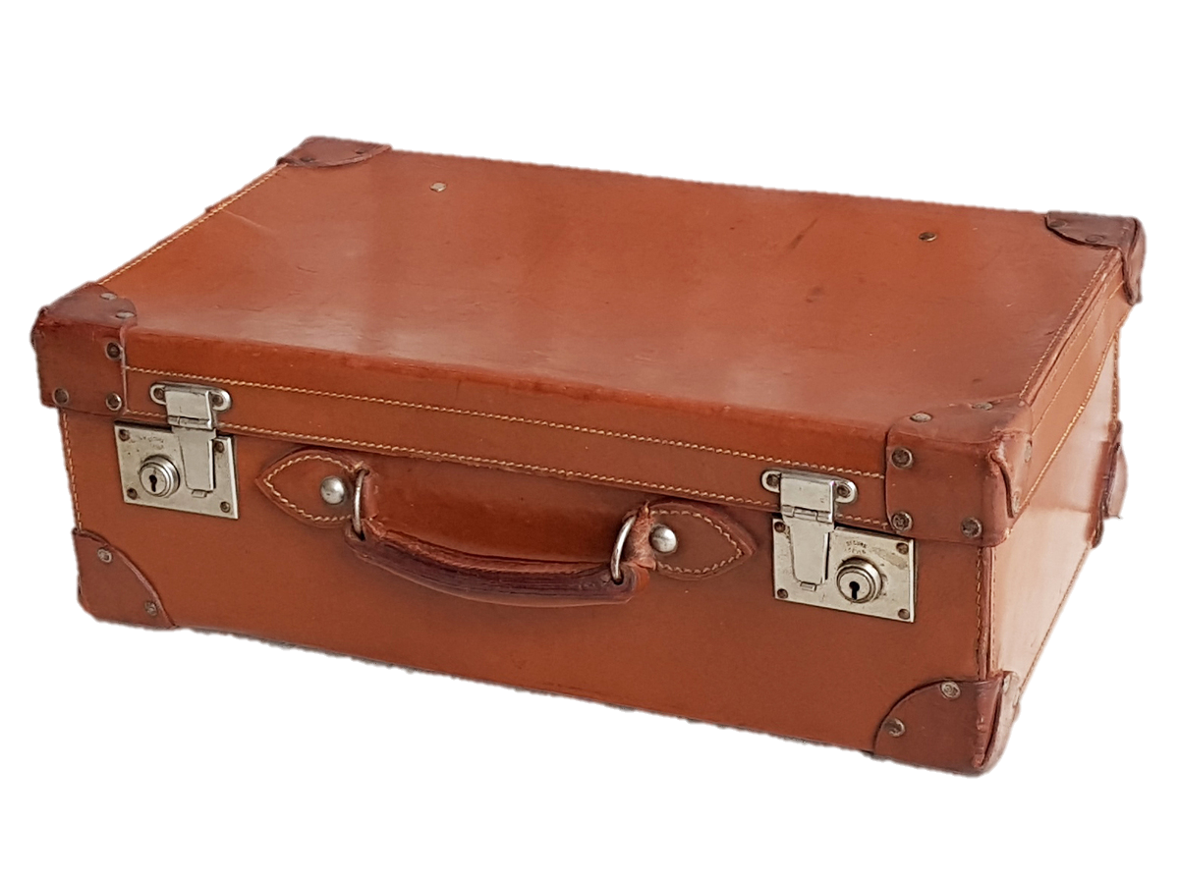
ΕΡΓΑΣΙΑ: Ποια τρία αντικείμενα θα παίρνατε μαζί σας; Λάβετε υπόψη σας...
Το τηλέφωνό σας δεν υπολογίζεται ως ένα από τα τρία αντικείμενα (μπορείτε να το έχετε στην τσέπη σας!).
Έχετε μία μικρή τσάντα/θήκη για να μεταφέρετε τα αντικείμενά σας: πρέπει να χωράνε μέσα.
Ίσως να θέλετε να σκεφτείτε πρακτικά αντικείμενα (πράγματα που μπορεί να σας φανούν χρήσιμα στη νέα σας ζωή), καθώς και συναισθηματικά (πράγματα που θα σας βοηθήσουν να θυμηθείτε την παλιά σας ζωή).

Slide 4
Το σενάριο στο οποίο μόλις μπήκατε είναι, στην ουσία, το ίδιο με εκείνο στο οποίο βρέθηκαν όσοι συμμετείχαν στην Ανταλλαγή Πληθυσμών.
Στις οικογένειες που επιλέχθηκαν να συμμετάσχουν στην Ανταλλαγή δόθηκε περιορισμένο χρονικό διάστημα (ίσως μερικές ημέρες ή εβδομάδες) για να μαζέψουν τα πράγματά τους και να ετοιμαστούν για τη μετακόμιση.

Slide 5
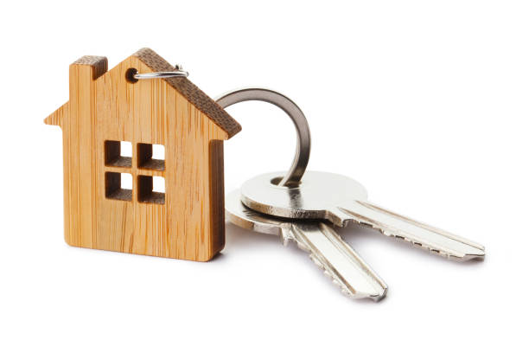
Με ελάχιστες προοπτικές επιστροφής, όσοι συμμετείχαν στην Ανταλλαγή έπρεπε επίσης να αποφασίσουν τι θα έκαναν με τα αντικείμενα που σκόπευαν να αφήσουν πίσω τους.
ΕΡΓΑΣΙΑ: Τι θα κάνατε με τα πράγματα που δεν μπορούσατε να πάρετε μαζί σας; Θα τα αφήνατε απλώς εκεί που ήταν, γνωρίζοντας ότι πιθανότατα θα τα αφαιρούσαν, θα τα έκλεβαν ή θα τα άφηναν να σαπίσουν; Θα τα δίνατε σε κάποιον άλλο; Θα τα καταστρέφατε;
Τι θα κάνατε με τα κλειδιά του σπιτιού σας;

Slide 6
Τώρα, θα εξετάσουμε τα αντικείμενα που πήραν κάποιοι από αυτούς τους εκτοπισμένους λαούς.
ΕΡΓΑΣΙΑ: Στην ομάδα σας, μελετήστε την πρώτη κάρτα αντικειμένων. Χωρίς να αποκαλύψετε τις πληροφορίες στο πίσω μέρος, συζητήστε για το αντικείμενο και τη σημασία του. Σκεφτείτε τον σκοπό του και τυχόν συμπεράσματα που μπορείτε να βγάλετε από το αντικείμενο για τον ιδιοκτήτη του. Στη συνέχεια, υποθέστε τους λόγους για τους οποίους το αντικείμενο αφαιρέθηκε. Η επόμενη διαφάνεια μπορεί να σας δώσει κάποιες ιδέες...

Slide 7
Όταν συζητάτε για τα αντικείμενα, λάβετε υπόψη σας τα εξής σημεία...
Γιατί νομίζετε ότι το πήραν;
Εξυπηρετούσε το αντικείμενο έναν πρακτικό σκοπό; Σε τι θα μπορούσε να χρησιμοποιηθεί;
Μήπως το αντικείμενο είχε συναισθηματική αξία;
Θα μπορούσαν οι ιδιοκτήτες να χρησιμοποιήσουν το αντικείμενο με τον ίδιο τρόπο στο νέο τους σπίτι όπως στο παλιό;
Γιατί ο/η ιδιοκτήτης/τρια ή οι ιδιοκτήτες δεν άντεξαν να αφήσουν πίσω τους το αντικείμενο;
Τι μπορούμε να συμπεράνουμε για τον/τους αρχικό/ους ιδιοκτήτη/ες;
Πόσο χρονών μπορεί να ήταν την εποχή της ανταλλαγής;
Τι δουλειές μπορεί να είχαν; Τι ρόλο έπαιζαν στην κοινωνία πριν από την Ανταλλαγή;
Ποια μπορεί να ήταν τα χόμπι/ενδιαφέροντά τους;
Είναι πιθανό να ήταν πλούσιοι ή λιγότερο εύποροι;

Slide 8
Φύλλο εργασίας 3.1: Πλέγμα καταγραφής
Ποιο είναι το αντικείμενο και ποιος ήταν ο σκοπός του; | Τι μπορούμε να συμπεράνουμε για τον/τους αρχικό/ους ιδιοκτήτη/ες; | Γιατί νομίζετε ότι το πήραν;
Ποια είναι η αξία του αντικειμένου ως ιστορική πηγή;

Slide 9
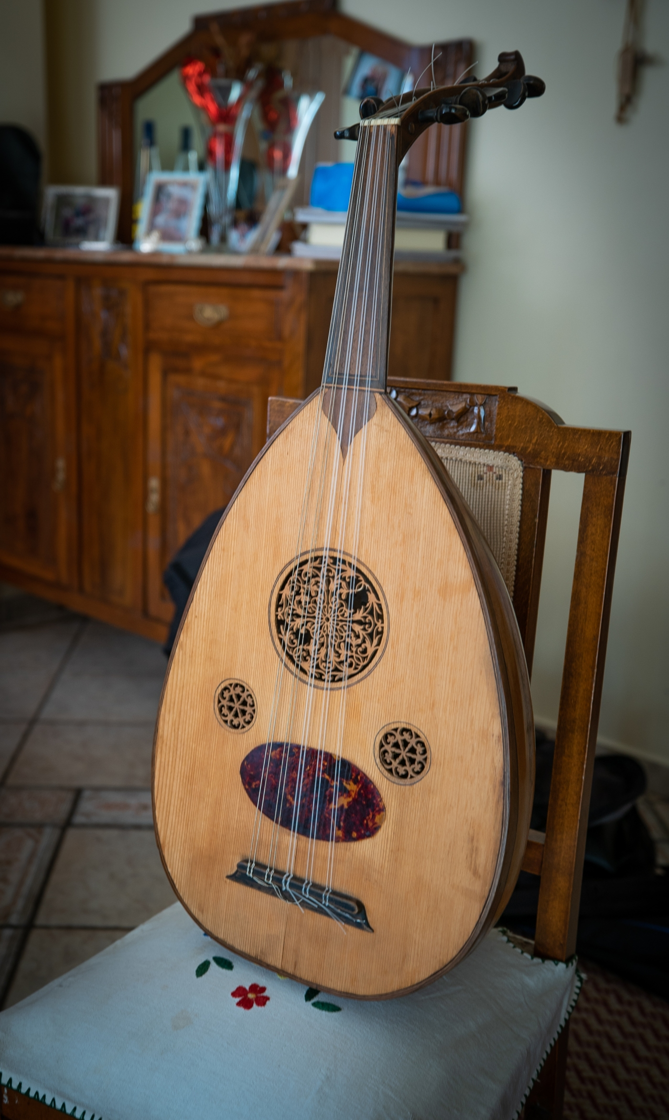
Φύλλο πηγών 3.1a: Αντικείμενο 1
ένα ούτι

Slide 10
Φύλλο πηγών 3.1β: Αντικείμενο 1
Ένα ούτι:
Ο Βασίλης Καπτάνογλου γεννήθηκε στο Προκόπι της Καππαδοκίας το 1907. Ο Βασίλης και η μητέρα του έφτασαν στον Πειραιά στις αρχές του 1921 και εγκαταστάθηκαν στον πρόχειρο προσφυγικό οικισμό των Ταμπουρίων πριν φτάσει η πλειοψηφία των προσφύγων. Σε όλη του τη ζωή δεν σταμάτησε ποτέ να παίζει ούτι, το ίδιο που έφερε μαζί του από το Προκόπι.

Slide 11
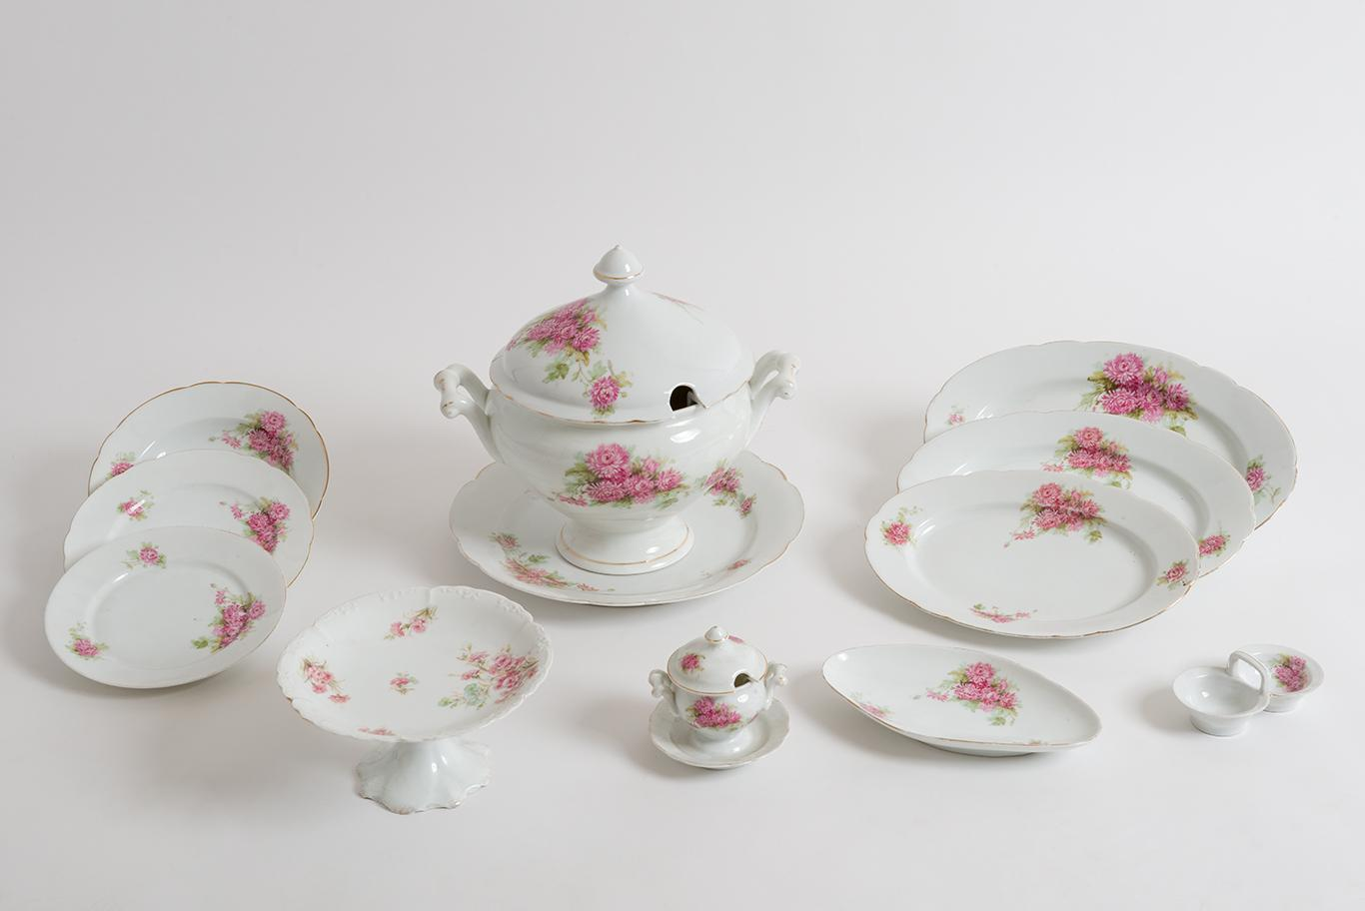
Φύλλο πηγών 3.2α: Αντικείμενο 2
Ένα σερβίτσιο δείπνου

Slide 12
Φύλλο πηγών 3.2b: Αντικείμενο 2
Ένα σετ φαγητού:
Το σετ κατασκευάστηκε στη Βαυαρία και αγοράστηκε από τον Πανάρετο Καλτσά στην Κωνσταντινούπολη. Ήταν δώρο για τη σύζυγό του Φωτεινή, η οποία ήθελε ένα σερβίτσιο από πορσελάνη για να μπορεί να οργανώνει δείπνα όπως οι φίλες της. Είναι μοναδικά διακοσμημένο με μοτίβο χρυσάνθεμου, ενώ τα περισσότερα σερβίτσια πορσελάνης της εποχής κοσμούνταν με τριαντάφυλλα. Περιλάμβανε 24 πιάτα, 24 πιάτα για το χώρο, 24 πιάτα για φρούτα, μια σουπιέρα, πιατέλες και άλλα κομμάτια. Ήταν ένα από τα ελάχιστα υπάρχοντα που επέλεξε να πάρει μαζί της η Φωτεινή όταν έζησαν τη ζωή τους από τη Σηλυβρία (Silivri) για την Ελλάδα.

Slide 13
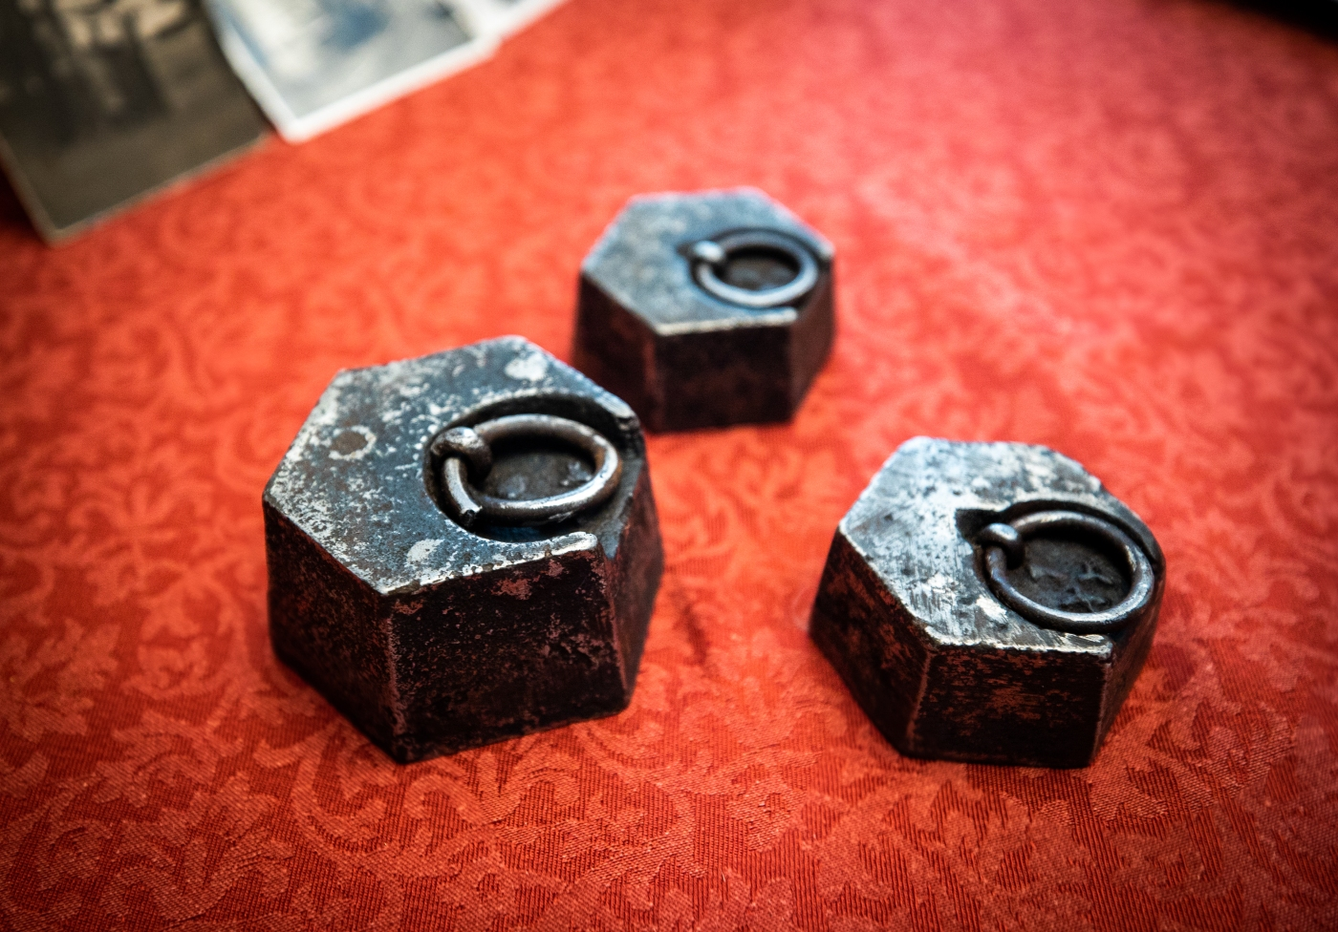
Φύλλο πηγών 3.3a: Αντικείμενο 3
ένα σετ βαρών

Slide 14
Φύλλο πηγών 3.3b: Αντικείμενο 3
Ένα σετ βαρών:
Από ιδιοκτήτης παντοπωλείου στο Βατούμι του Πόντου, σε πλανόδιο μανάβη στον Πειραιά, ο Γεώργιος Τσουχνίκας και η οικογένειά του έγιναν πρόσφυγες δύο φορές, και τις δύο φορές κουβαλώντας μαζί τους τα λίγα υπάρχοντά τους. Μεταξύ αυτών ήταν και οι ζυγαριές του: σημαντικά εργαλεία εργασίας, αλλά και υπενθυμίσεις του καταστήματος που άφησε πίσω του και απόδειξη της ελπίδας του ότι θα τα χρησιμοποιούσε ξανά στη νέα του ζωή.

Slide 15
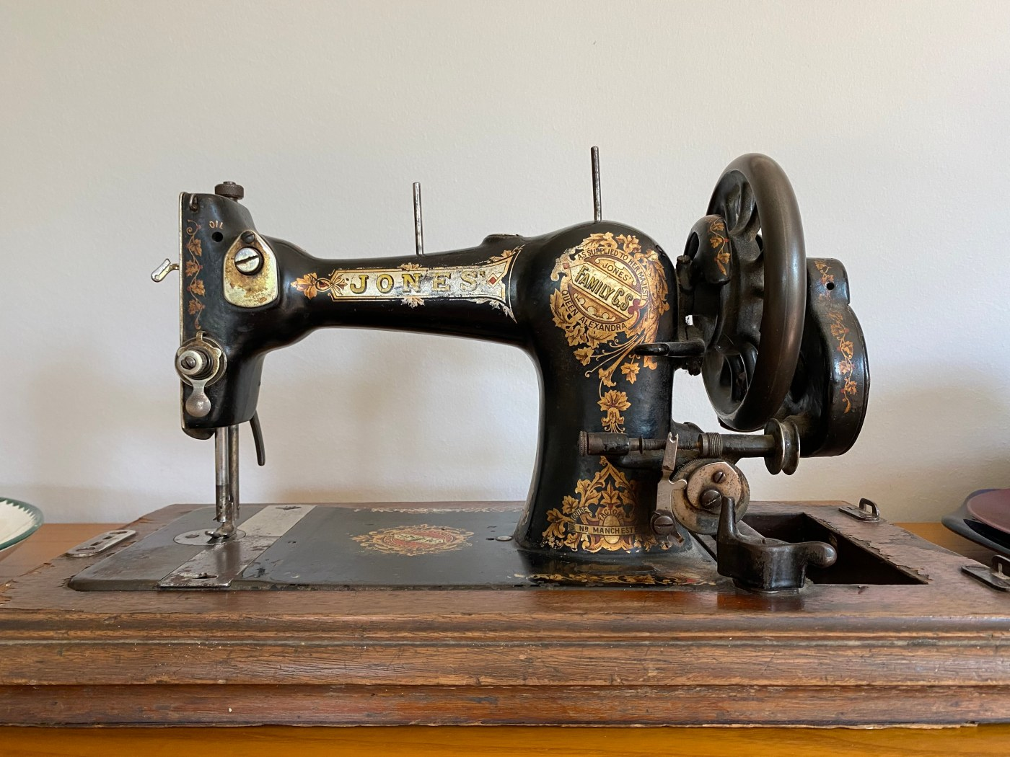
Φύλλο πηγών 3.4a: Αντικείμενο 4
μια ραπτομηχανή

Slide 16
Φύλλο πηγών 3.4β: Αντικείμενο 4
Μια ραπτομηχανή:
Η Αναστασία Μιχαηλίδου πέρασε όλη της τη ζωή φεύγοντας: από τον Πόντο στη Ρωσία και από εκεί στην Ελλάδα, στο Άργος, στην Κατερίνη, στη Θεσσαλονίκη και στη συνέχεια στη Νίκαια, στον Πειραιά. Δύο Παγκόσμιοι Πόλεμοι, μια επανάσταση και χρόνια συνεχών μετακινήσεων σε αναζήτηση ασφάλειας και σταθερότητας για την ίδια και την οικογένειά της. Μια ραπτομηχανή Singer, ένα σαμοβάρι και λίγο μαύρο χαβιάρι ήταν τα πράγματα που έφερε μαζί της.

Slide 17
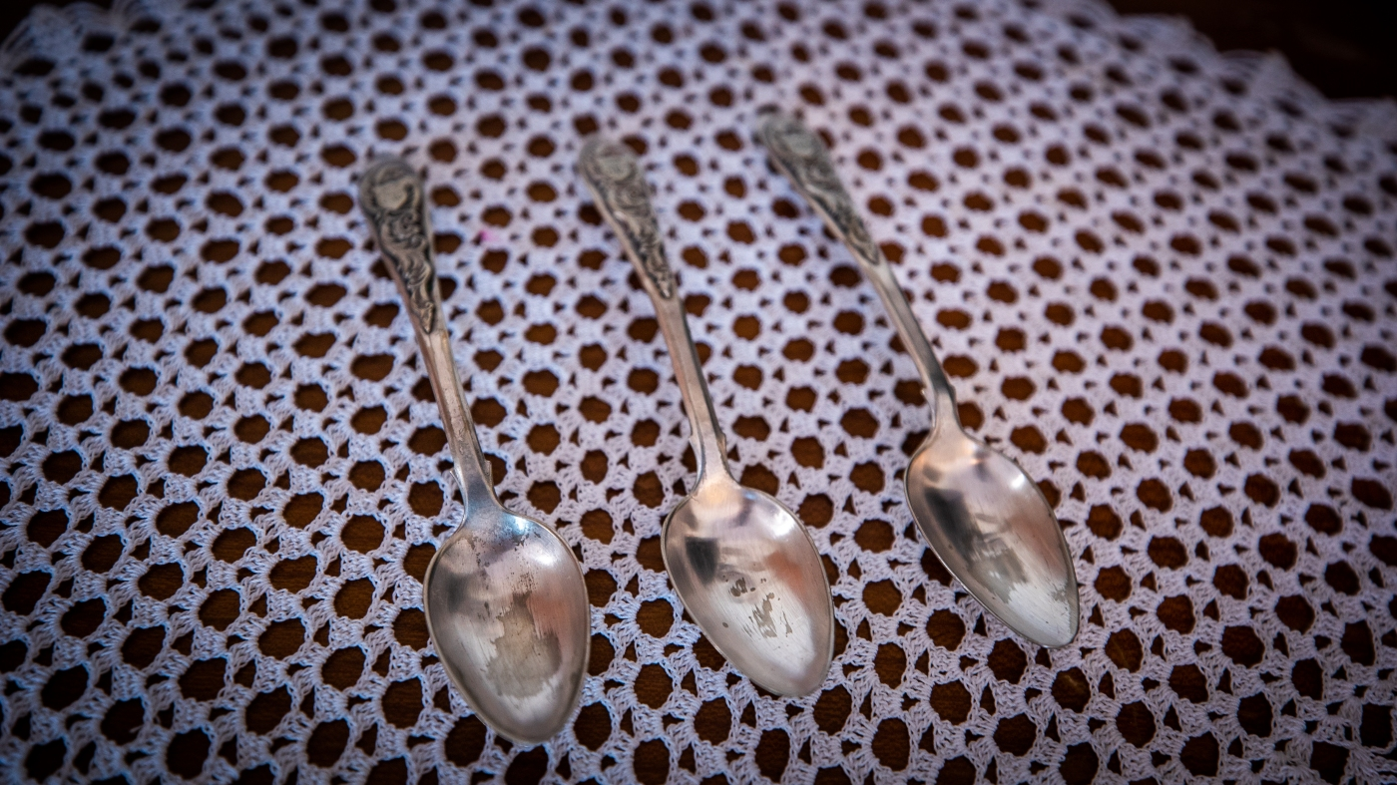
Φύλλο πηγών 3.5b: Αντικείμενο 5
Κουτάλια για επιδόρπιο:

Slide 18
Φύλλο πηγών 3.5b: Αντικείμενο 5
Κουτάλια για επιδόρπιο:
Η Χαρούλα Παναγιωτίδου έχει κρατήσει μερικά από τα αντικείμενα που έφερε στην Ελλάδα η οικογένεια της μητέρας της: ένα σετ από έξι, βαριά, επάργυρα κουτάλια και πιρούνια που χρησιμοποιούνταν για χρόνια στο νοικοκυριό της και τρία περίτεχνα ασημένια κουτάλια για επιδόρπιο με χαραγμένα τα αρχικά "Π.Θ.", που σημαίνουν "Πηνελόπη" και "Θεόφιλος", τα οποία πιθανώς δόθηκαν στους παππούδες και τις γιαγιάδες της Χαρούλας ως γαμήλια δώρα. Χρησιμοποιεί ακόμη όλα αυτά τα αντικείμενα στην καθημερινότητά της και μοιράζεται τις ιστορίες τους με τα παιδιά και τα εγγόνια της σε μια προσπάθεια να κρατήσει ζωντανή την ιστορία της οικογένειας και να διατηρήσει τη μνήμη του σπιτιού, του χωριού και της ζωής που άφησαν πίσω τους.

Slide 19
Τώρα, θα προβληματιστούμε σχετικά με την αξία των αντικειμένων ως ιστορικές πηγές.
Όλες οι πηγές είναι πολύτιμες/χρήσιμες για τον ένα ή τον άλλο λόγο. Ωστόσο, ένας από τους τρόπους με τους οποίους μπορούμε να ποσοτικοποιήσουμε αυτή την αξία είναι να εξετάσουμε δύο κριτήρια...
...Πώς οι πληροφορίες που παρέχονται από την πηγή αμφισβητούν (ή προσφέρουν εναλλακτικές απόψεις σχετικά με) άλλες πηγές ή αυτά που ήδη γνωρίζω;
...Πώς οι πληροφορίες που παρέχονται από την πηγή επιβεβαιώνουν άλλες πηγές ή αυτά που ήδη γνωρίζω;

Slide 20
Ας εξασκηθούμε σε αυτό, αναλογιζόμενοι τα αντικείμενα που επιλέξατε να πάρετε μαζί σας στα φανταστικά σας ταξίδια στην αρχή του μαθήματος.
ΕΡΓΑΣΙΑ: Στο ζευγάρι σας, πείτε με τη σειρά ο ένας στον άλλον τα τρία αντικείμενα που επιλέξατε. Στη συνέχεια, κάντε μια ανάλυση των αντικειμένων (και του/της συμμαθητή/τριάς σας!) χρησιμοποιώντας τα κριτήρια που περιγράφονται παρακάτω:
Πώς επιβεβαιώνουν αυτές οι επιλογές αυτά που ήδη γνωρίζετε για τον/την συμμαθητή/τρια σας;
Πώς αυτές οι επιλογές αμφισβητούν αυτά που ξέρετε ή σας δίνουν νέα εικόνα του χαρακτήρα τους;
Ποια ήταν τα τρία αντικείμενα που επέλεξε ο/η συνεργάτης σας;

Slide 21
Για παράδειγμα...
Πώς επιβεβαιώνουν αυτές οι επιλογές αυτά που ήδη γνωρίζετε για τον/την συμμαθητή/τριά σας;
Πώς αυτές οι επιλογές αμφισβητούν αυτά που ξέρετε ή σας δίνουν νέα εικόνα του χαρακτήρα τους;
Ποια ήταν τα τρία αντικείμενα που επέλεξε ο/η συνεργάτης σας;
"Ο/η συμμαθητής/τρια μου επέλεξε να πάρει μια μπάλα ποδοσφαίρου, ένα σωληνάριο ιατρικού ψυκτικού τζελ και ένα διακοσμημένο κουτί μπισκότων (το οποίο μου είπε ότι κληρονόμησε από έναν συγγενή που πέθανε)".
"Αυτό επιβεβαιώνει αυτό που ξέρω για τον/την συμμαθητή/τριά μου: ότι του αρέσει να παίζει ποδόσφαιρο. Τον/την βλέπω να παίζει ποδόσφαιρο κάθε μέρα. Δεν εκπλήσσομαι που χρειάζονται το τζελ ψύξης: πιθανώς έχει τραυματιστεί παίζοντας πολύ συχνά".
"Αυτό μου δίνει νέα εικόνα για τον/την συμμαθητή/τριά μου, επειδή δεν ήξερα ότι είχε χάσει έναν συγγενή του/της. Με κάνει να σκέφτομαι ότι έχει μια συναισθηματική πλευρά την οποία δεν γνώριζα".

Slide 22
ΕΡΓΑΣΙΑ: Τώρα, ακολουθήστε την ίδια διαδικασία για τα πέντε αντικείμενα που πήραν οι εκτοπισμένοι λαοί τη δεκαετία του 1920. Χρησιμοποιήστε τα δύο παρακάτω κριτήρια για να σας βοηθήσουν να συμπληρώσετε την τελευταία στήλη του πλέγματός σας.
...Πώς οι πληροφορίεςπου παρέχονται από την πηγή επιβεβαιώνουν (υποστηρίζουν) άλλες πηγές ή αυτά που ήδη γνωρίζω για την Ανταλλαγή Πληθυσμών;
...Πώς οι πληροφορίες που παρέχονται από την πηγή αμφισβητούν (ή προσφέρουν εναλλακτικές απόψεις σχετικά με) άλλες πηγές, ή αυτά που ήδη γνωρίζω για την Ανταλλαγή Πληθυσμών;

Slide 23
Αν τα αντικείμενα μπορούσαν να μιλήσουν, τι θα έλεγαν;
ΤΕΛΙΚΗ ΕΡΓΑΣΙΑ: Επιλέξτε ένα από τα αντικείμενα που μελετήσατε σε αυτό το μάθημα - ή μπορείτε να επισκεφθείτε τη γκαλερί "100 αντικείμενα" στην ιστοσελίδα του Προγράμματος της Λωζάνης και να επιλέξετε ένα από αυτά. Θα γράψετε μια "αυτό-αφήγηση" από την οπτική γωνία του αντικειμένου που επιλέξατε...

Slide 24
Γράφοντας την ιστορία σας:
Γράψτε σε πρώτο πρόσωπο ("Είδα...").
Ο αφηγητής σας (το αντικείμενο) μπορεί επίσης να έχει σκέψεις και συναισθήματα... όσο παράξενο κι αν ακούγεται αυτό! Πώς μπορεί να "ένιωθε" το αντικείμενο για το ταξίδι που έκανε;
Το αντικείμενο μπορεί να "βλέπει" τα πράγματα από μια συγκεκριμένη φυσική οπτική γωνία: για παράδειγμα, μπορεί να έχει παραμείνει μέσα σε μια τσάντα για το μεγαλύτερο μέρος του ταξιδιού του. Τι μπορεί να είδε και να ένιωσε όταν έφτασε για πρώτη φορά στον προορισμό του;
Τι είδους "προσωπικότητα" μπορεί να έχει το αντικείμενό σας;
Με ποιον μπορεί να ένιωθε συμπάθεια στο ταξίδι; Τι θα μπορούσε να "χάσει" ή να μετανιώσει;

Slide 25
Για παράδειγμα...
"Τι αγχωτικές στιγμές πέρασα!
Οι ανωμαλίες στο ταξίδι ήταν τρομακτικές και
Σκέφτηκα ότι μπορεί να σπάσω σε κομμάτια.
Εκεί που κάποτε με έπαιζαν ελαφριά, ευκίνητα
δάχτυλα, τώρα ο ήχος μου είναι πένθιμος, οι χορδές μου τραβιούνται με σφιγμένα δάχτυλα.
Στην αρχή, ήμουν τόσο ανακουφισμένο που με έφεραν εδώ - που με επέλεξαν να ακολουθήσω την οικογένειά μου στη νέα τους ζωή, όταν τόσα άλλα είχαν μείνει πίσω. Αλλά τώρα, αναρωτιέμαι αν θα ήταν καλύτερα να παραμείνω, τελικά...".

Slide 26
Χρησιμοποιήστε αυτόν τον χώρο για να γράψετε την αφήγησή σας:
______________________________________________________________
______________________________________________________________
______________________________________________________________
______________________________________________________________
______________________________________________________________
______________________________________________________________
______________________________________________________________
______________________________________________________________
______________________________________________________________
______________________________________________________________
______________________________________________________________
______________________________________________________________
______________________________________________________________
______________________________________________________________
______________________________________________________________
______________________________________________________________
______________________________________________________________
______________________________________________________________
Φύλλο εργασίας 3.2: Πρότυπο αφήγησης
Το αντικείμενο που επιλέξατε:
Σχεδιάστε μια γρήγορη απεικόνιση του αντικειμένου:
Θα μπορούσατε να γράψετε για:
Για ποιο λόγο χρησιμοποιούσασταν "εσείς" (το αντικείμενο) πριν η οικογένειά σας (οι ιδιοκτήτες του αντικειμένου) αναγκαστεί να μετακομίσει.
Η ατμόσφαιρα/τα συναισθήματα που αποκομίσατε, όταν η οικογένειά σας έμαθε για την Ανταλλαγή.
Η διαδικασία που πέρασε η οικογένειά σας για να μαζέψει τη ζωή της.
Το ταξίδι που αναλαμβάνει η οικογένειά σας.
Η νέα ζωή που αντιμετωπίσατε εσείς και η οικογένειά σας.

Slide 27
Έχει η οικογένειά σας δικά της αντικείμενα ανταλλαγής; Θα θέλατε να τα συμπεριλάβετε στην γκαλερί "100 αντικείμενα" στον ιστότοπο του Προγράμματος Λωζάνη;
Αν πολλά μέλη της τάξης έχουν αυτά τα αντικείμενα, μπορείτε να αφιερώσετε λίγο χρόνο για να τα συζητήσετε - και να γράψετε περιλήψεις 100 λέξεων που θα συνοδεύουν την εικόνα στον ιστότοπο.

